Slide 1
Муниципальное бюджетное общеобразовательное учреждение "Средняя общеобразовательная школа № 2" г. Усинска город Усинск Республика Коми
Проект на тему
Экология планеты
Выполнили ученики 10 А класса

Slide 2
Задачи проекта:
Цель проекта:
Привлечь внимание к значимости экологических проблем. Донести до других людей с помощью данной работы всю серьёзность и плачевность экологии городов, в которых мы живём.
1.изучить теоретический материал по данной теме;
2. обобщить и систематизировать полученную информацию, сделать выводы;
3. перечислить экологические проблемы планеты;

Slide 3
Актуальность проекта.
Экология - это наука о взаимоотношениях и взаимодействии между различными живыми существами и окружающей их средой.
К сожалению, сейчас экология планеты находится в опасности, так как
существует большое количество экологических проблем.

Slide 4
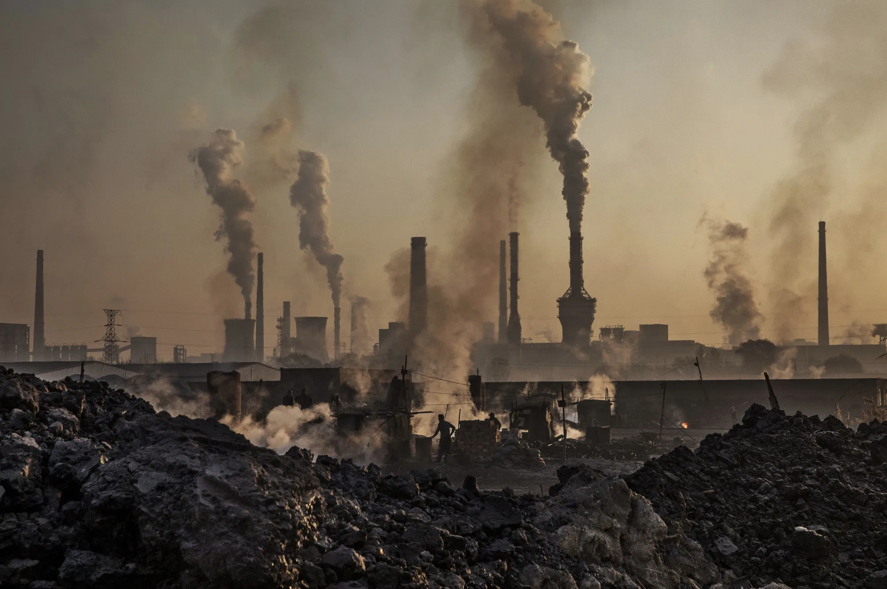
Экологическая проблема — это ухудшение состояния окружающей среды и изменение привычных условий существования живых организмов, в том числе людей.
Нынешнюю экологическую ситуацию можно охарактеризовать как критическую. Она приобрела глобальный характер.

Slide 5
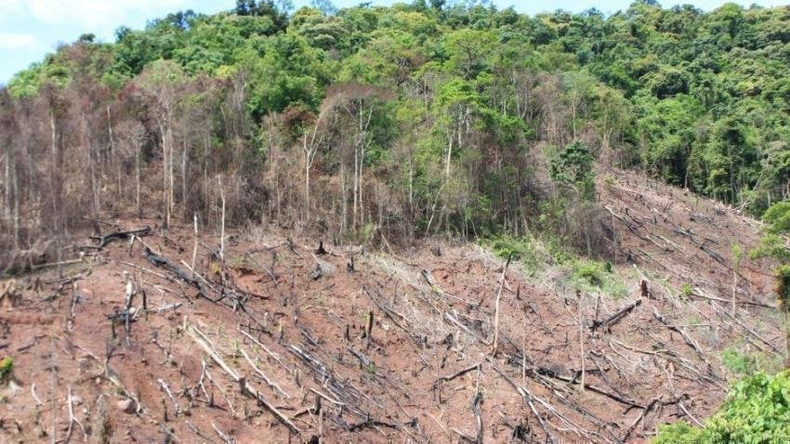
Основные экологические проблемы планеты:
Опустынивание
и уничтожение
лесов.
1

Slide 6
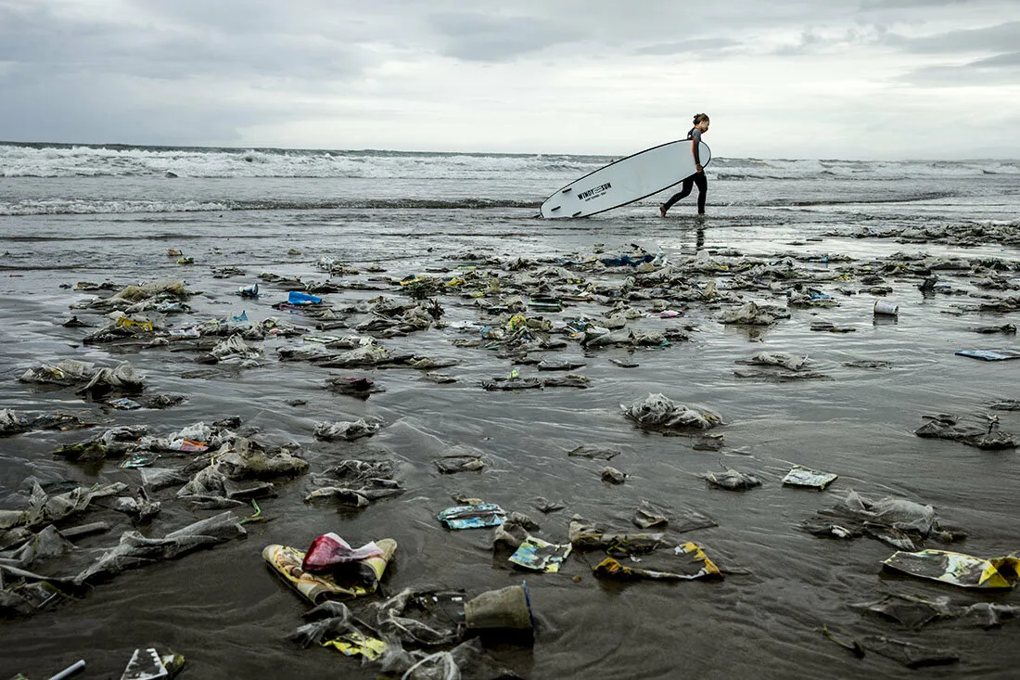
Проблема
Мирового
океана.
2
Загрязнение
воды.
3

Slide 7
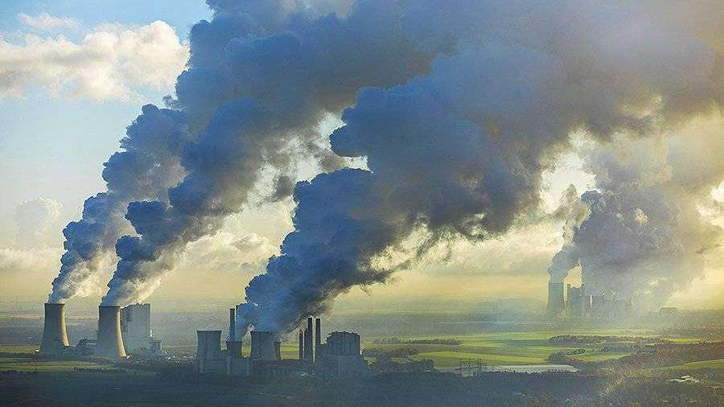
Загрязнение воздуха и большие города.
4
Исчезновение отдельных видов растений и животных
5

Slide 8
Загрязнение воздуха и большие города.
4
Исчезновение отдельных видов растений и животных
5

Slide 9
Почему природа нуждается в защите?
В среднем каждый россиянин производит около 1,1 кг мусора в день. В год выходит около 400 кг.
Количество мусора растет и несет с собой не радужные перспективы не только для детей, но и для нас
самих.
Российские свалки уже занимают площадь, равную площади Нидерландов.

Slide 10
Для решения глобальных экологических проблем мировому сообществу нужно объединиться и соблюдать несколько правил:
2. Заменить одноразовое на многоразовое
1. Ходить на суботники
4. Использовать вещи повторно
3.Сортировка
мусора
5. Сократить потребление
( воды, света, энергии)
Бережное отношение к природе — не только наш долг, но и полезная привычка.

Slide 11
Вывод:
в заключении индивидуального проекта по теме:” Экология планеты” Можно сказать, что экологические проблемы являются одной из наиболее серьезных угроз для человечества и окружающей среды. Они оказывают негативное влияние на здоровье людей, на экосистемы и на качество жизни в целом. Для решения этих проблем необходимо принимать меры на всех уровнях - от законодательного до общественного. Только совместными усилиями мы можем добиться устойчивого развития и сохранить нашу планету для будущих поколений.

Slide 12
Спасибо за внимание!

